Slide 1
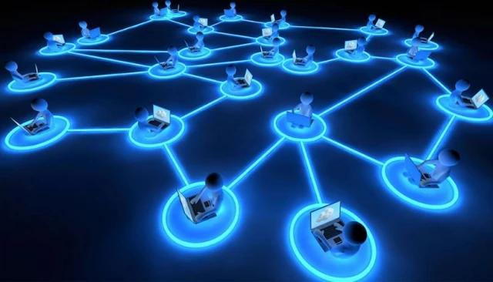
Topologías de red v. 2.0
Llano, Rosario.

Slide 2
“Las topologías de red se refieren a la forma en la que se organizan los elementos que conforman una red de comunicaciones y la forma física que tienen los equipos y el cableado de red”

Slide 3
¿Que es y para que sirven las topologías?
Las topologías de red se refieren a la forma en la que está dispuesta una red, incluyendo sus nodos y las líneas utilizadas para asegurar la transmisión y recepción de datos de manera correcta y segura.
En función de esta disposición se pueden evitar cortes innecesarios o incrementar el flujo de la información transmitida.
En definitiva, las topologías de red es la forma en la que se organizan los elementos de una red de comunicaciones.

Slide 4
La estructura de las topologías de red se puede representar física o lógicamente. Estos son los dos niveles en que se divide la topología.
La topología de red física se refiere a cómo se conectan los dispositivos físicos con cables y antenas. Es la ubicación de los diversos componentes de una red. Los conectores representan los cables de red físicos y los nodos los dispositivos de red físicos.
La topología de red lógica es la forma en la que fluyen los datos y en la que una red transfiere tramas de un nodo al siguiente. Está en el nivel más alto y tiene en cuenta las subredes que existen y cómo se interconectan.

Slide 5
Para que todos los componentes vinculados funcionen de forma correcta es imprescindible que la red informática esté bien estructurada. La red debe adaptarse a todos los dispositivos, ya sean computadores, impresoras, servidores, hubs, switches, televisiones, cámaras de seguridad etc para que se cumplan los requerimientos y funcionen de forma correcta.
Para establecer qué topología de red es mejor y más adecuada es importante conocer a fondo cuáles se usan de forma habitual y cuáles son las características de cada una.

Slide 6
Tipos de topologías

Slide 7
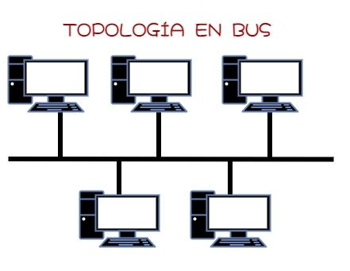
Topología de Bus. También se le conoce como topología de red troncal, bus o línea. En esta red todos los dispositivos se conectan directamente a un canal y no existe otro vínculo entre nodos. Los datos fluyen a lo largo del cable a medida que viaja a su destino. Se instala fácilmente, tiene poco cableado y es fácil aumentar o disminuir el número de aparatos que se adjuntan a la red. Algunos inconvenientes son problemas de congestión, colisión y bloqueo. Además, si existe un problema en el canal, todos los dispositivos quedarán desconectados.

Slide 8
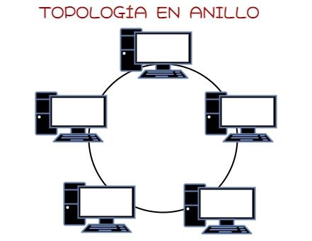
Topología de Anillo. En esta red cerrada os nodos se configuran en un patrón circular con estructura de anillo. Cada nodo se vincula a un con los dos contiguos. Al llegar un mensaje a un dispositivo, este comprueba los datos de envío y si no es el receptor, lo pasa al siguiente, y así sucesivamente hasta que lo recibe el destinatario. Ofrece mejor rendimiento que la de bus, es fácil de instalar y localiza pero los nodos no pueden enviar mensajes al mismo tiempo. Es decir que no puede desconectarse ningún dispositivo o se perderá la conexión entre todos.

Slide 9
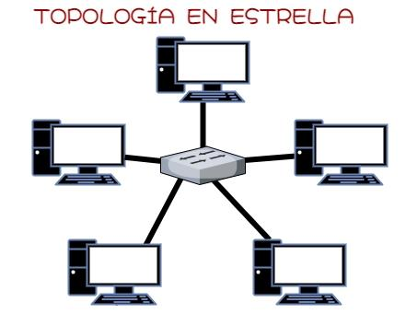
Topología de Estrella. Es el tipo de topología más común En ella los dispositivos se conectan a un punto central (hub) que actúa a modo de servidor. Este hub gestiona la transmisión de datos a través de la red. Permite que todas las estaciones se comuniquen entre sí. Sin embargo si el nodo central tiene algún error, toda la red queda expuesta y puede provocarse una desconexión. Existe también la topología de estrella extendida que funciona igual pero cada elemento que se conecta al nodo centra se convierte en el centro de otra estrella. El cableado es más corto pero se conectan menos dispositivos.

Slide 10
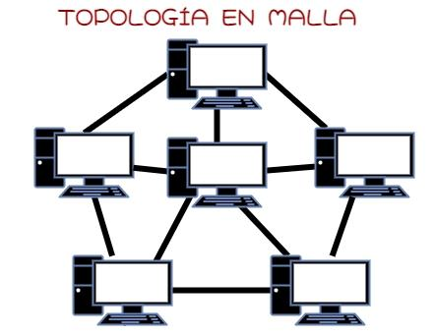
Topología de Malla. En esta clase de red informática todos los componentes o nodos están interconectados y enlazados directamente mediante vías separadas. La ventaja es que si una conexión falla, existen caminos alternativos para que la información fluya por varias rutas alternativas. Para ello debe haber una limitada cantidad de dispositivos que unirTopología Híbrida. En este caso se mezclan dos tipologías diferentes de topologías. Adapta la estructura a las necesidades físicas del lugar en donde se lleva a cabo la instalación. Seguridad, velocidad e interconexión son los requisitos básicos.

Slide 11
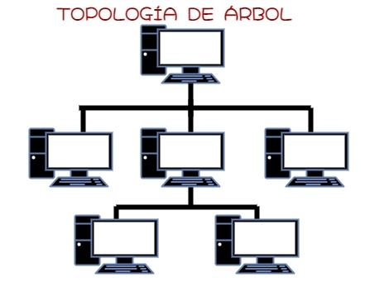
Topología de Árbol. Esta red tiene un punto de enlace troncal y a partir de este se ramifican los demás nodos. El eje central es como el tronco del árbol. Las ramas se conectan son los concentradores secundarios o los nodos de control y los dispositivos conectados se conectan a los branches. Puede ser de árbol binario en el que cada nodo se fragmenta en dos enlaces o árbol backbone , un tronco con un cable principal que lleva información al resto de nodos ramificados. Entre las ventajas de esta tipología está que no se presentan problemas entre los subsiguientes dispositivos si falla uno, reduce el tráfico de red y es compatible con muchos proveedores de hardware y de software. Es aconsejable para redes de gran tamaño.

Slide 12
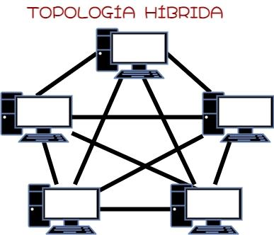
Topología de mixta. Esa topología mezcla dos o más topologías de red diferentes. Adaptar su estructura a las necesidades físicas del lugar en el que se realiza la instalación, así como a los requerimientos de seguridad, velocidad e interconexión. Es fiable porque permite detectar errores y resolver problemas de forma sencilla, es eficaz, escalable y flexible. Sin embargo, es difícil detectar fallas, tiene diseño complejo y difícil y el mantenimiento es caro.

Slide 13
A la hora de elegir el modelo de topología de red habrá que tener en cuenta ciertos factores como el coste, la viabilidad, flexibilidad, posibilidad de crecimiento, el tiempo que se tarde en detectar errores, número de máquinas vinculadas, tráfico soportable o necesidad de otras rutas alternativas.

Slide 14
Como conclusión, aunque la topología de red más utilizada en la actualidad es la de estrella gracias a las ventajas que presenta como son; la alta escalabilidad (permite agregar nuevos nodos de forma sencilla) y la rapidez y facilidad que ofrece para detectar fallas y solucionarlas, se podría indicar que no existe una topología que destaque por encima de las demás como “la mejor”. “La mejor” topología será siempre la que se adapte y consiga que sea más eficiente la red de la organización para la que está diseñada.

